Slide 1

МДОАУ «Детский сад № 106 «Анютины глазки» комбинированного вида» г. Орска
Мастер – класс на тему:
«Мандала –терапия» как метод в арт – терапевтической работе с детьми старшего дошкольного возраста»
Педагог-психолог 1 КК
Дерябина Анна Сергеевна.

Slide 2
Цель мастер – класса: способствовать компетентности коллег в вопросах использования технологии «мандала» с детьми старшего дошкольного возраста.

Slide 3
Задачи мастер – класса:
Познакомить коллег с методом «мандала – тарапия» в арт – терапевтической работе с детьми дошкольного возраста.
Заинтересовать коллег в применении технологии метода «мандала» для снижения уровня эмоционального напряжения, тревожности у детей, а так же развитие произвольности и концентрации внимания, творческого потенциала, гармонизации внутреннего состояния у детей.
Познакомить коллег с опытом работы применения метода «мандала» в работе с педагогами.
Познакомить с различными техниками по изготовлению мандал.
Показать как можно создать мандалу на световых планшетах (коробах) с использованием кварцевого песка и создать мандалу с применением кинетического песка и различных материалов.

Slide 4
ПРОЕКТ «Мандала-терапия как метод в арт – терапевтической работе с детьми старшего дошкольного возраста»
Обоснованность проекта.
Проект позволит детям научиться адекватно выражать свои эмоции, расслабляться, а также развить образную память, восприятие и мелкую моторику. Мандала-терапия благоприятно сказывается на эмоциональном состоянии детей и позволяет развивать у них саморегуляцию.
Перспективность.
Изучение мандала-терапии позволит открыть новые горизонты в работе с детьми дошкольного возраста. В дальнейшем проект планируется использовать в работе с детьми с ОВЗ, а также в работе с педагогами и родителями.

Slide 5
Актуальность проекта.
Проблема развития эмоциональной сферы у детей дошкольного возраста по-прежнему актуальна. Кардинальные экономические, политические, социальные преобразования и процесс глобализации оказывают на современного дошкольника большое влияние и подвергают серьёзным эмоциональным испытаниям, что или тормозит развитие эмоционального мира дошкольника, или искажает этот процесс.
Дети очень часто неадекватно выражают свои эмоции, не могут правильно оценить эмоции других детей, что является барьером в налаживании доброжелательных взаимоотношений. Для того чтобы стабилизировать эмоциональное состояние тревожных, импульсивных и агрессивных детей, развить у них навыки саморегуляции и был разработан данный проект с использованием одного из направлений арт-терапии (исцеление искусством) – мандала-терапия (мандала - в переводе – круг, а терапия – лечение).

Slide 6
Цель проекта - диагностика и коррекция эмоционального состояния, а также развитие саморегуляции у детей старшего дошкольного возраста, развитие произвольности и концентрации внимания, творческого потенциала, гармонизации внутреннего состояния у детей.

Slide 7
Задачи проекта:
Диагностика нарушений в психоэмоциональном состоянии детей.
Снятие внутреннего напряжения и тревожности, релаксация.
Развитие произвольности поведения.
Развитие творческой активности и мелкой моторики рук.
Воспитание аккуратности.
Активизация бессознательного и внутренних ресурсов детей.

Slide 8
Для достижения поставленных целей и задач, мною были использованы следующие методы:
использование мультимедийных презентаций;
метод «Мандала»: созидание, разукрашивание готовых мандал, рисование мандал, создание мандал из различных материалов (природного, бросового);
музыкотерапия;
цветотерапия;
релаксация и визуализация.

Slide 9
ГИПОТЕЗА – «мандала – терапия» позволит детям научиться адекватно выражать свои эмоции и стабилизирует их эмоциональное состояние.

Slide 10
Этапы проекта:
Подготовительный
Диагностический
Коррекционно-развивающий (занятия)
Контрольный (повторная диагностика)

Slide 11
1. Подготовительный этап (01.09. – 11.09.)
Изучение психолого-педагогической литературы по данной теме.
Сбор информации об опыте использования мандала - терапии в работе с дошкольниками.

Slide 12
2. Диагностический этап
( 12.09. -30.09.)
Подбор методов и методик исследования эмоциональной сферы у детей.
Проведение психологической диагностики.
Обработка результатов психодиагностики.

Slide 13
Диагностический этап
Тест тревожности (Р. Тэммпл, В. Амен, М. Дорки)
Цель методики: определить уровень тревожности ребенка.

Slide 14
Диагностический этап
Цветовой тест М. Люшера.

Slide 15
3. Коррекционно-развивающий этап
(1.10.- 06.11)
Организация и проведение коррекционно-развивающих занятий с использование метода «мандала».
Мандала-терапия включает в себя:
1.Раскрашивание готовых мандал (начиная от простых узоров, заканчивая более сложными). Одну и ту же мандалу можно раскрасить по-всякому, много раз, и выглядеть они будут совершенно по-разному.
2. Рисование и создание собственных мандал из ниток, кинетического песка, цветного кварцевого песка, круп, с использованием бусин, декоративных мелких камней, природного материала, мозайки, пуговиц и т.д.

Slide 16
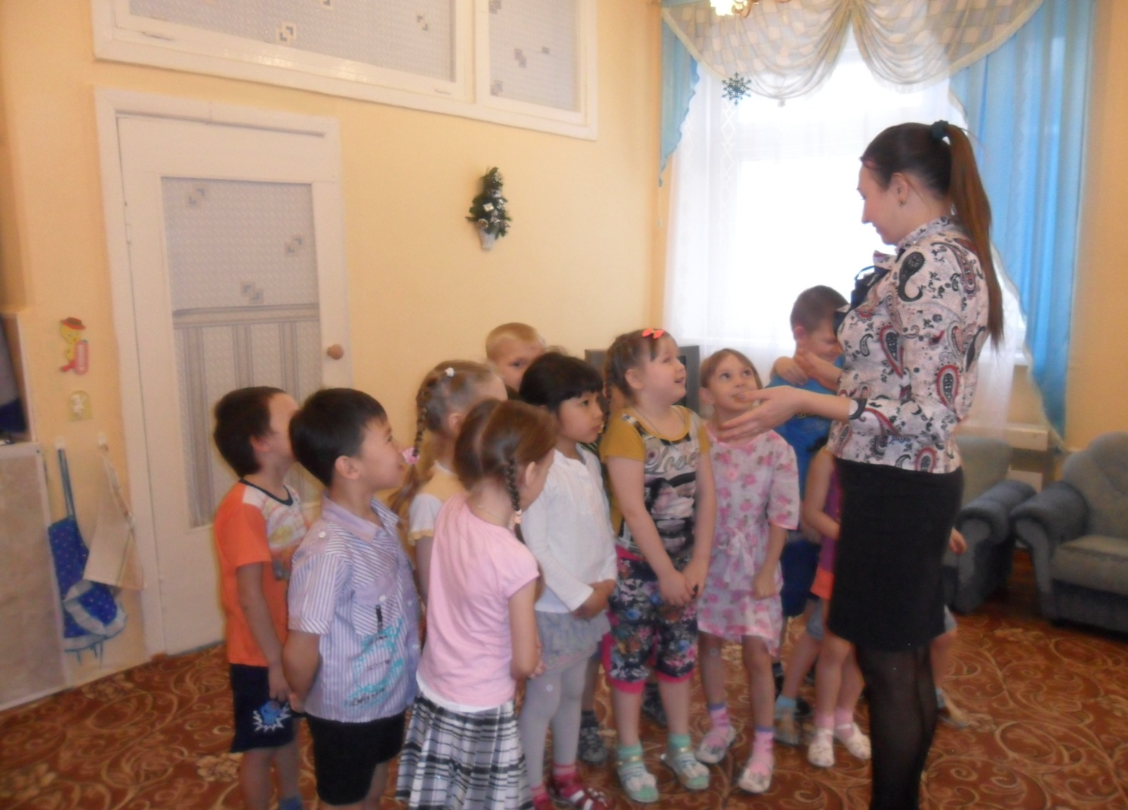
ЭТАПЫ РАБОТЫ С «МАНДАЛОЙ».
1. Организационный момент. Установление доверительных отношений , снятие эмоционального напряжения.

Slide 17
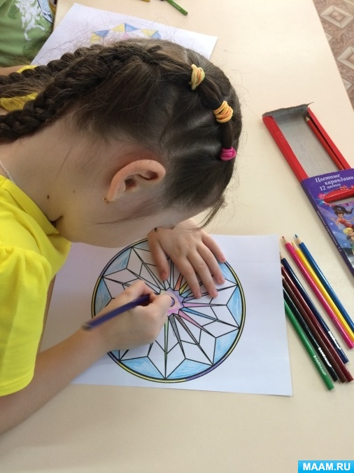
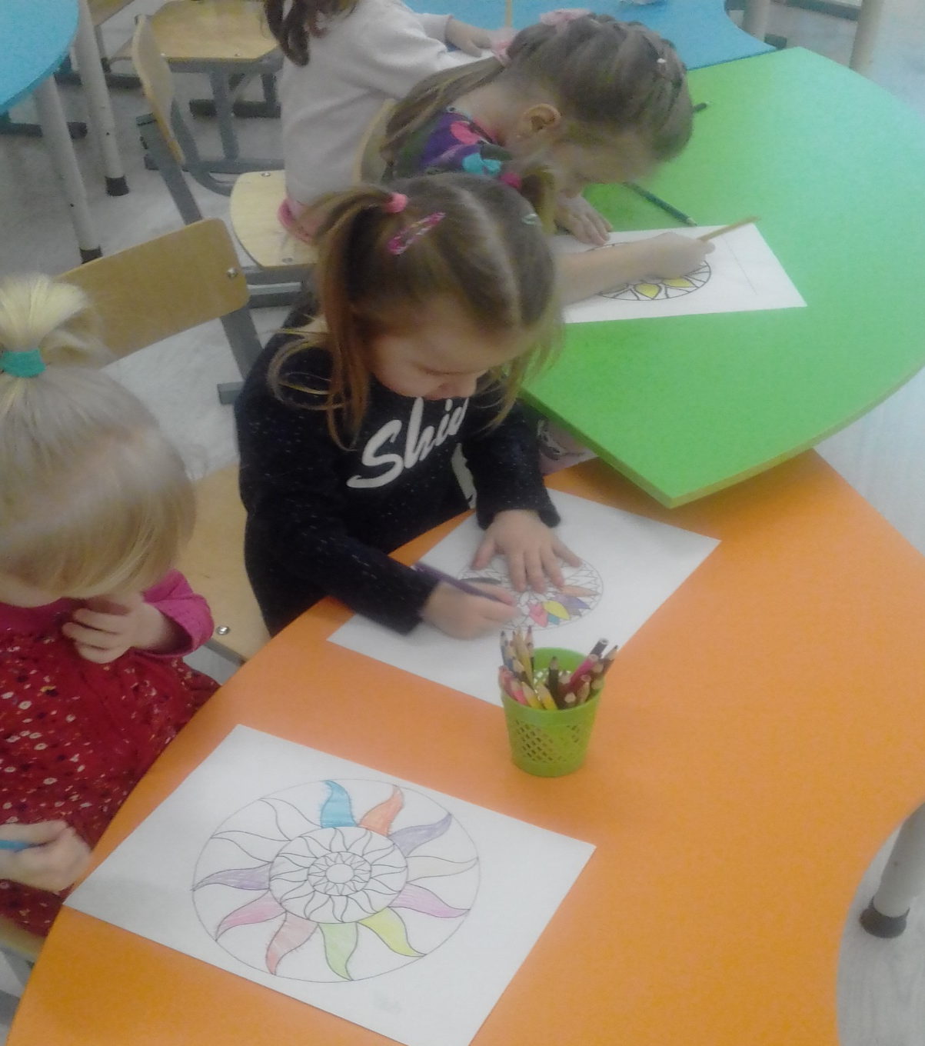
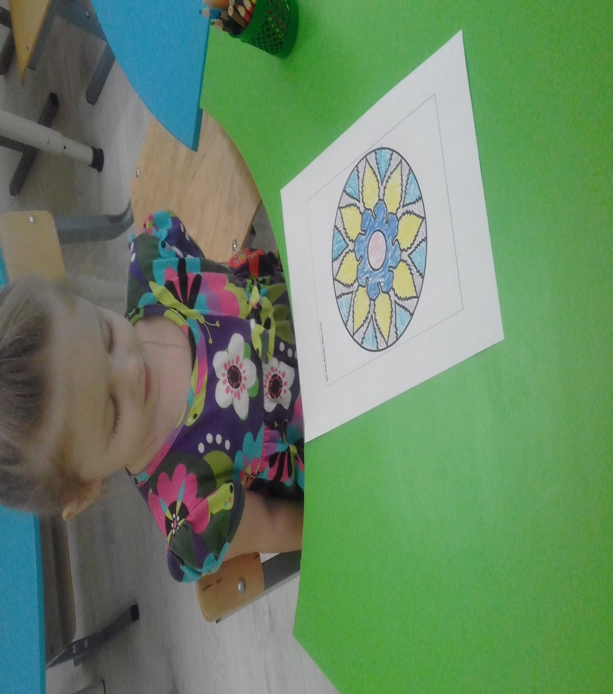
2. Раскрашивание готовых мандал- раскрасок»

Slide 18
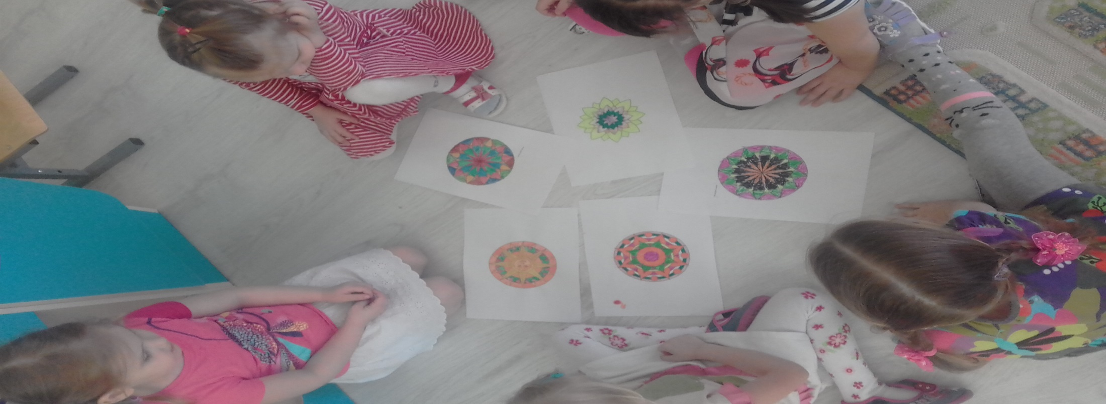
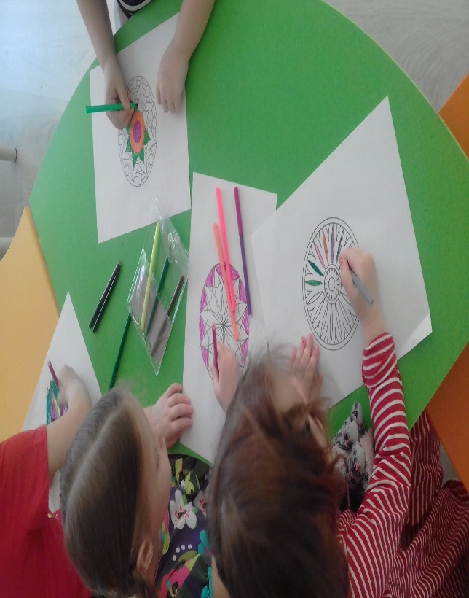

Slide 19
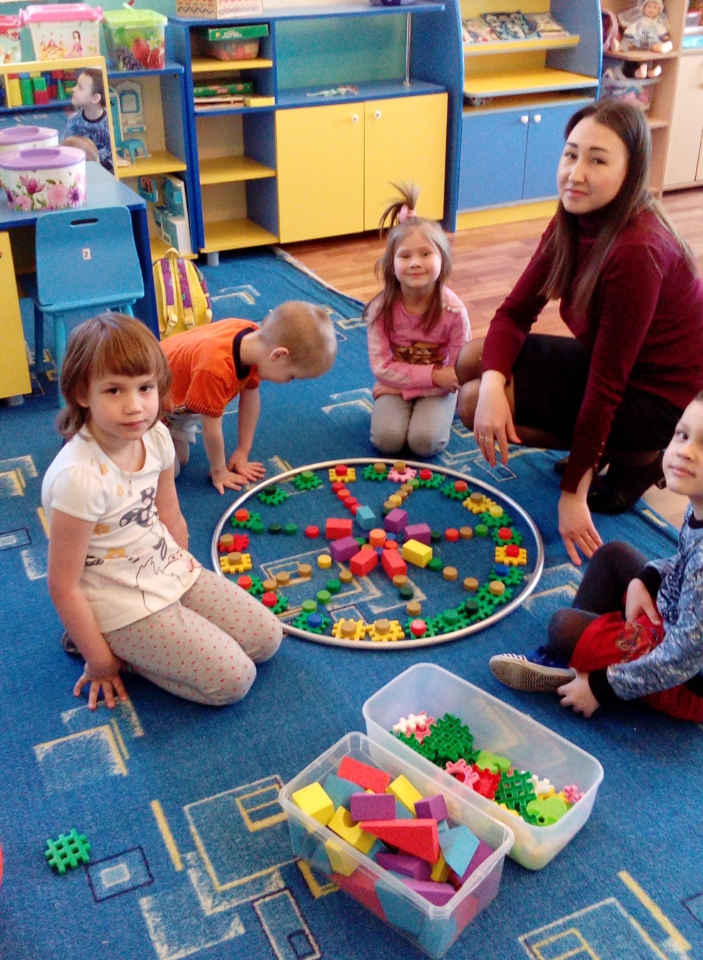
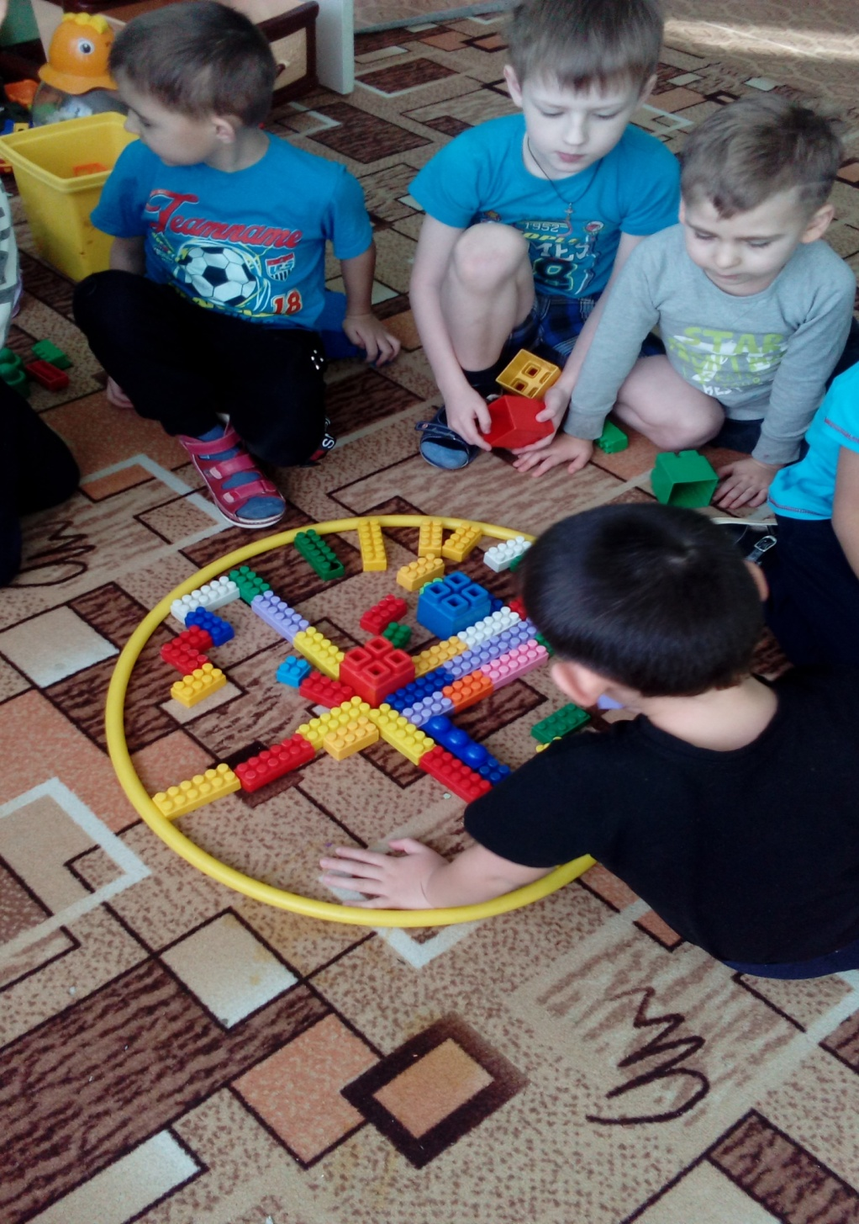
создание собственных »мандал» из бросового материала.

Slide 20
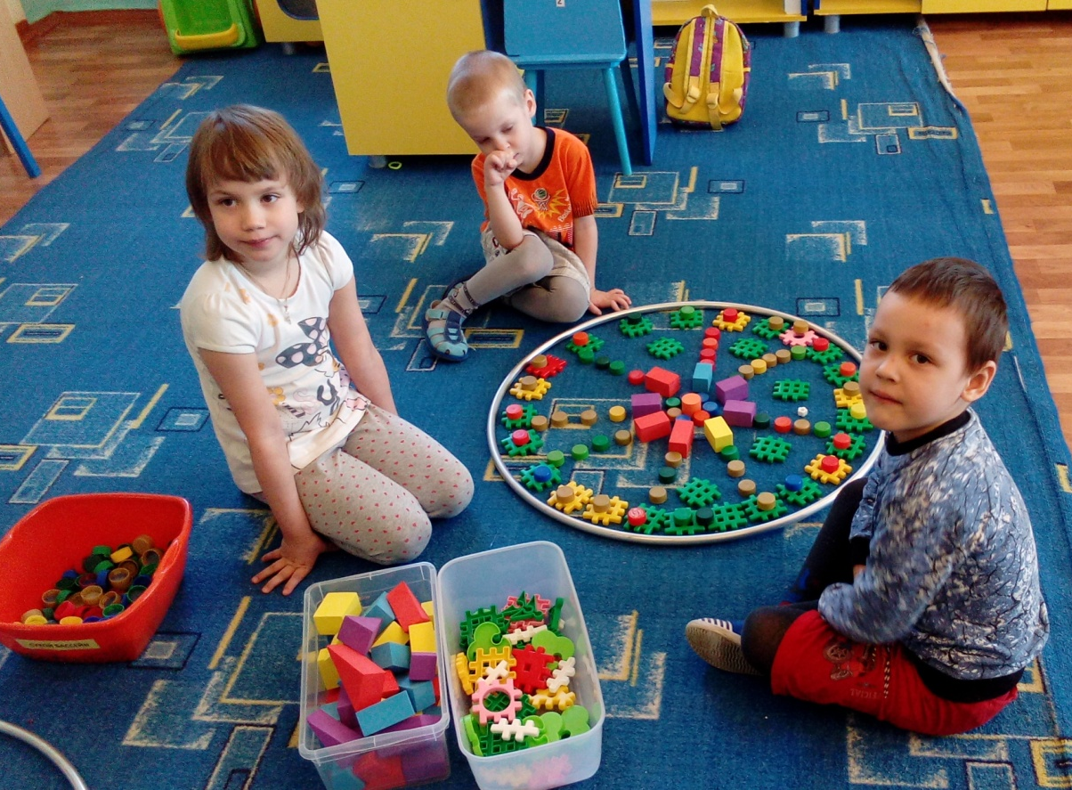
создание собственных »мандал» из бросового материала.

Slide 21
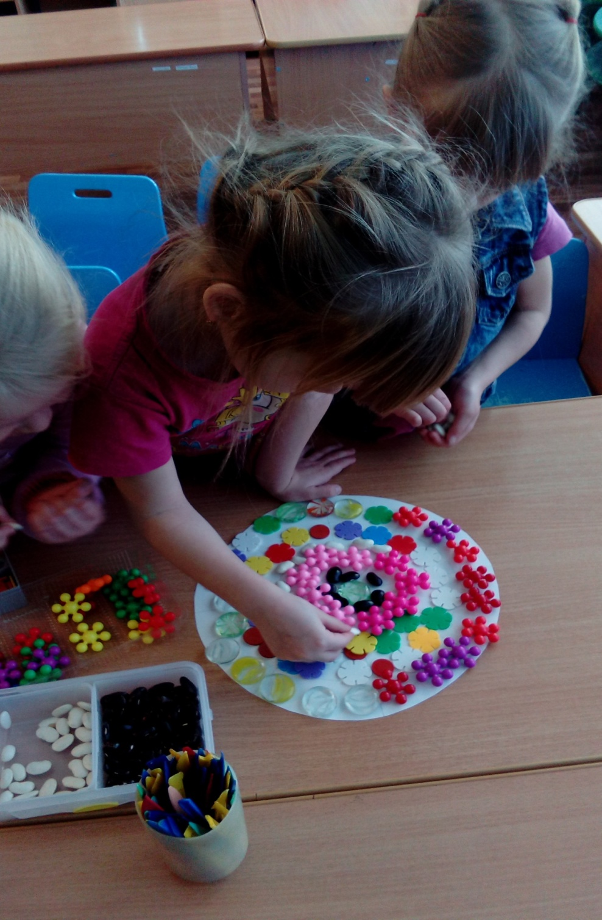
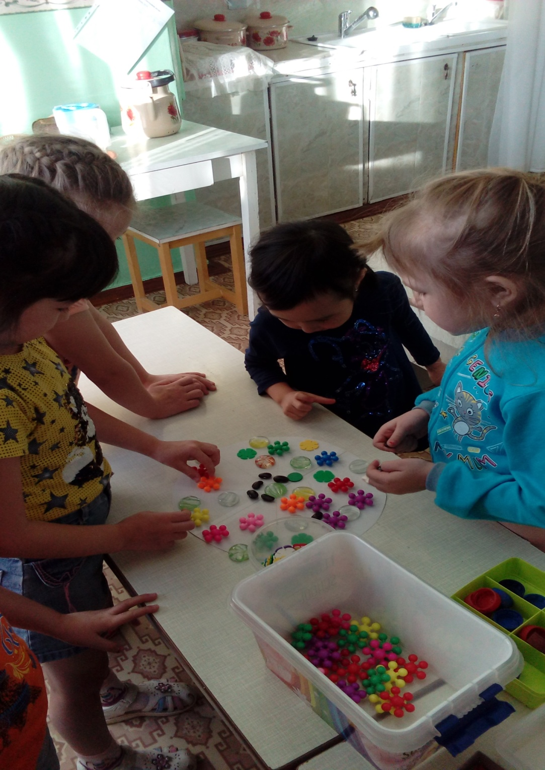
Создание мандалы на трафаретах.

Slide 22
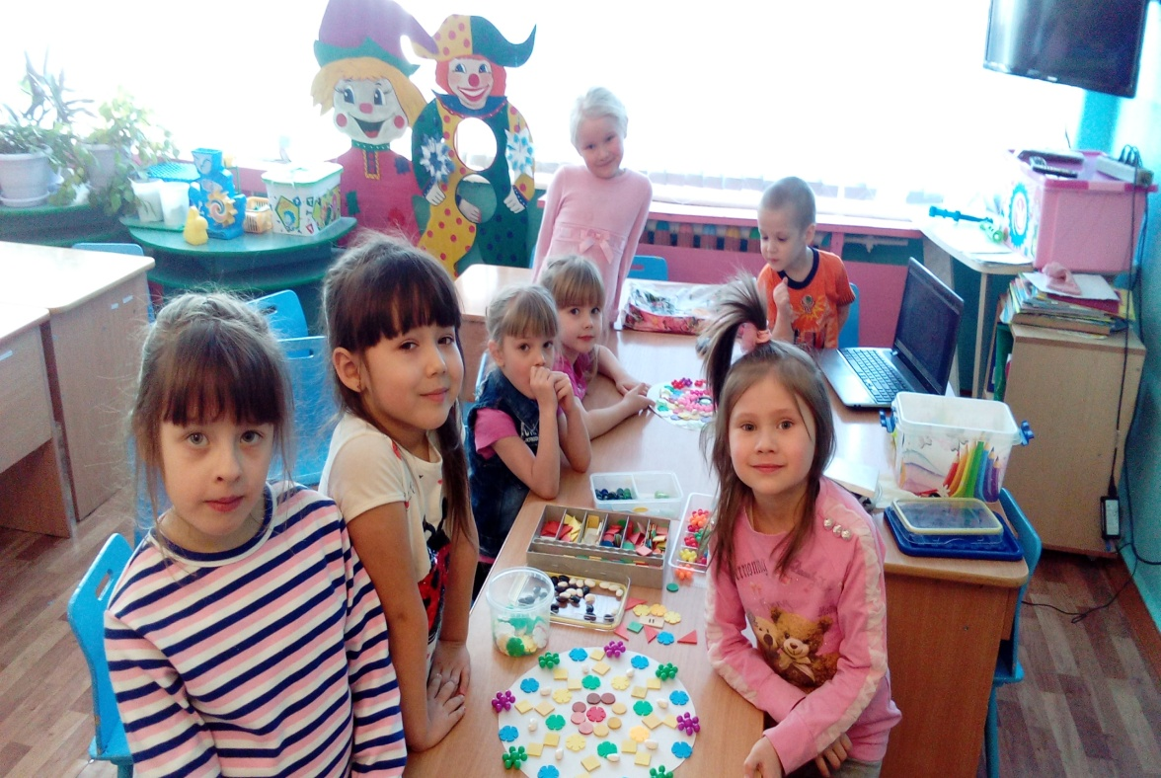
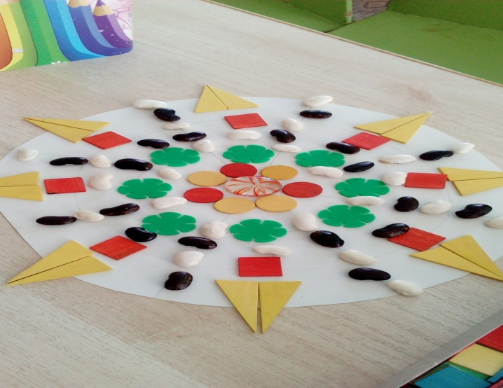
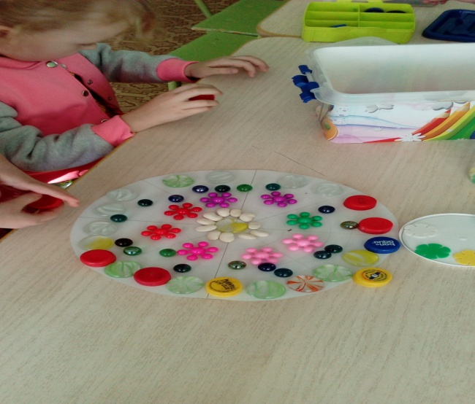

Slide 23
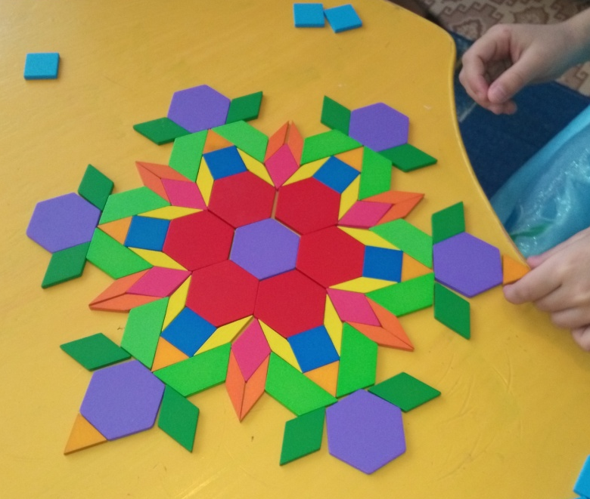
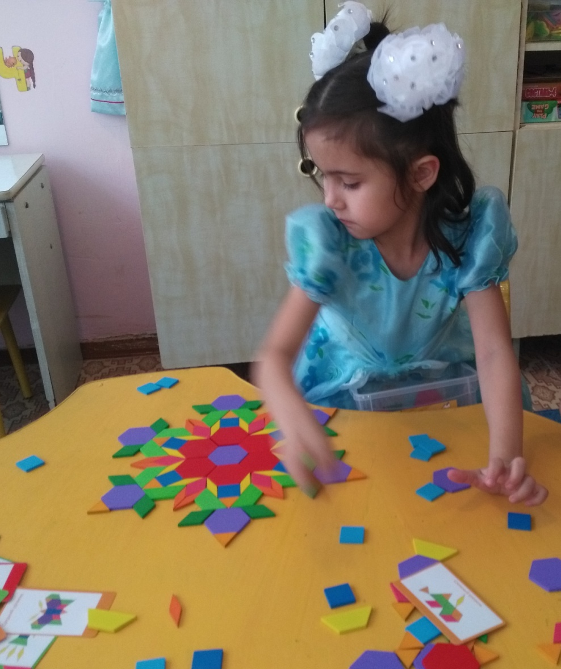
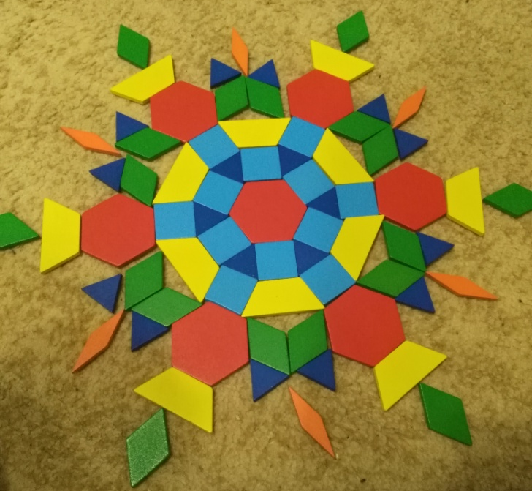
Создание мандалы «Цветочная поляна».

Slide 24
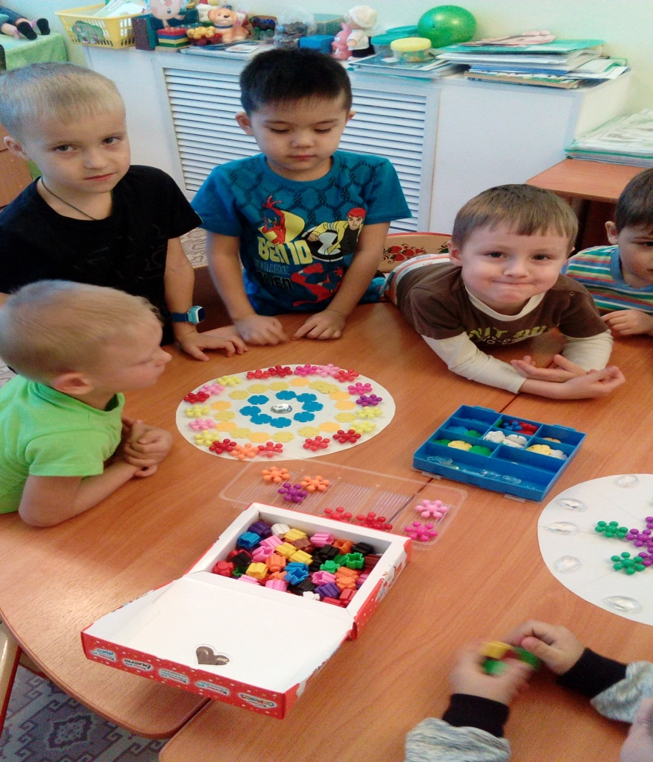
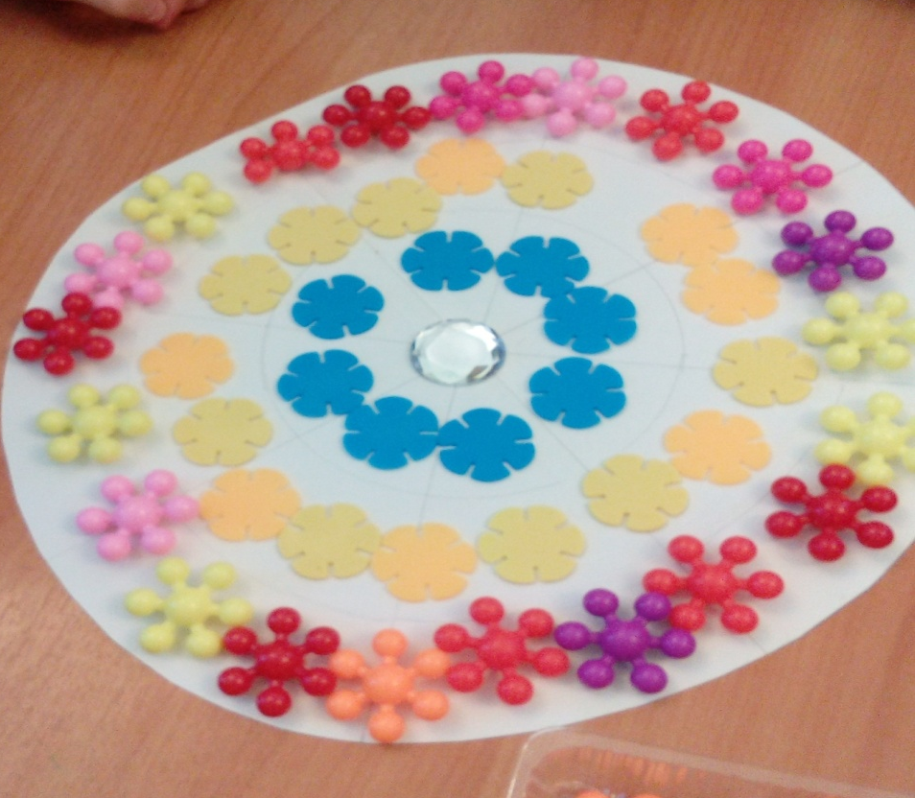
Создание мандалы «Цветочная поляна».

Slide 25
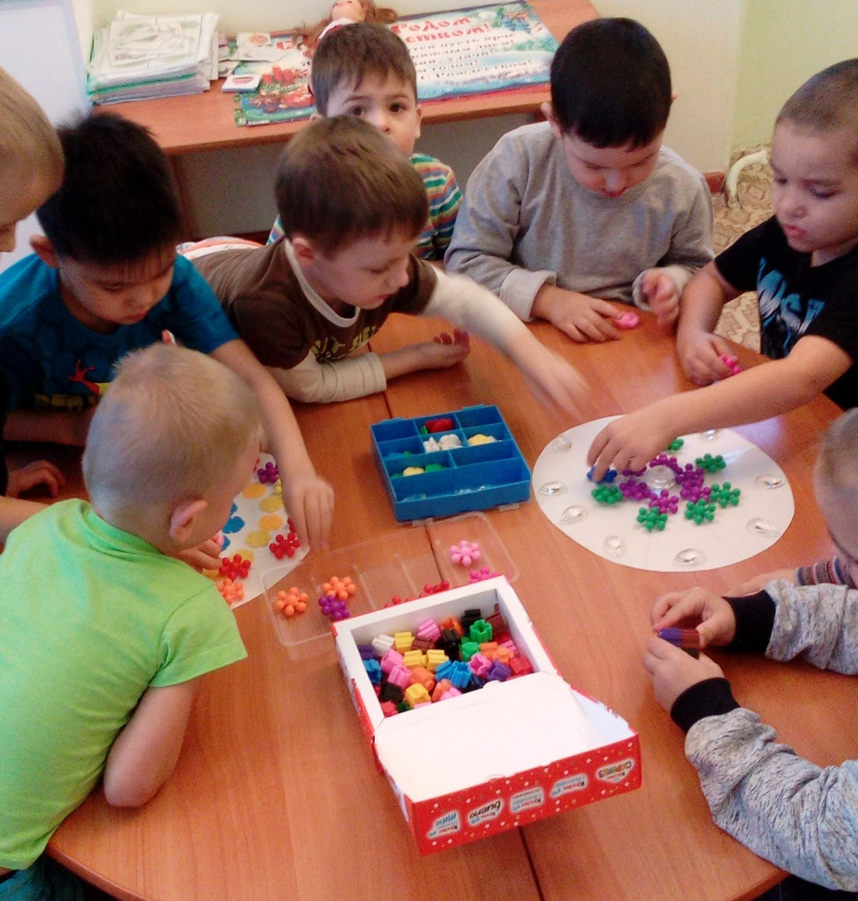
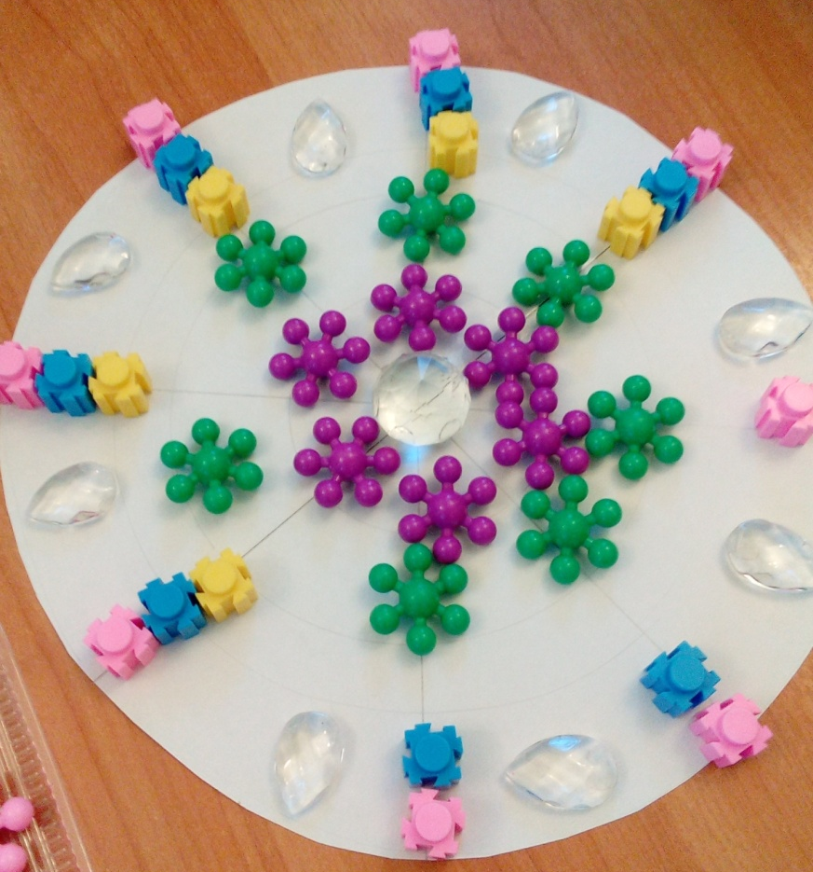
Создание мандалы «Цветочная поляна»

Slide 26
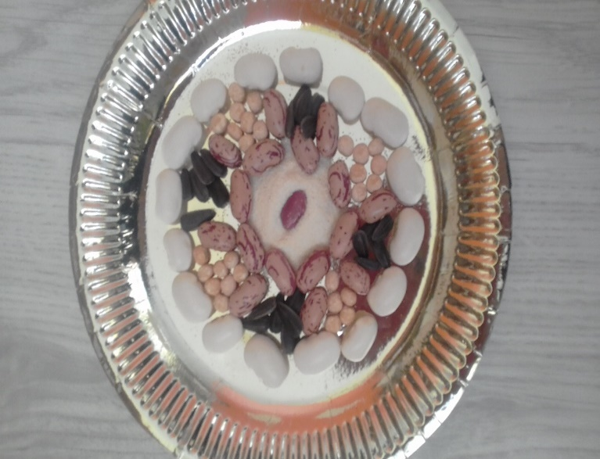
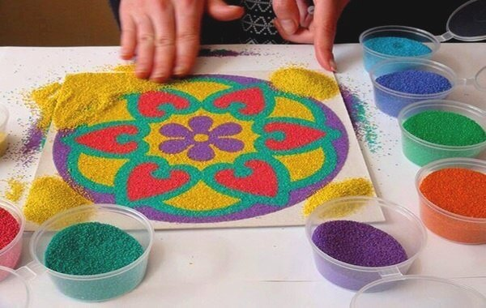
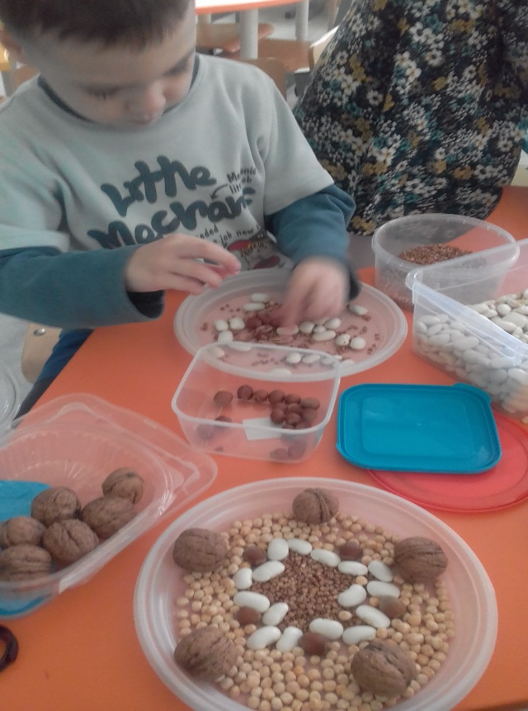
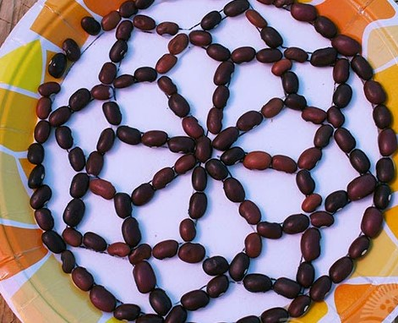
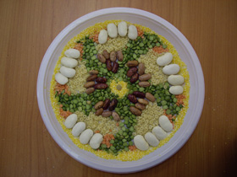
Насыпные «мандалы».
Насыпные «мандалы» творятся из всевозможных круп. Чем их больше, тем лучше, т.к. это дает большую свободу высвобождения внутренних импульсов наружу и больше рассказать самому себе о себе. Так же можно использовать цветной песок, бросовый материал, геометрические фигуры (из бумаги, дерева), пуговицы, камушки, стразы.

Slide 27
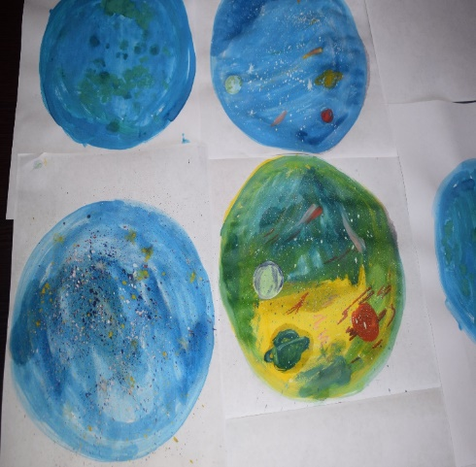
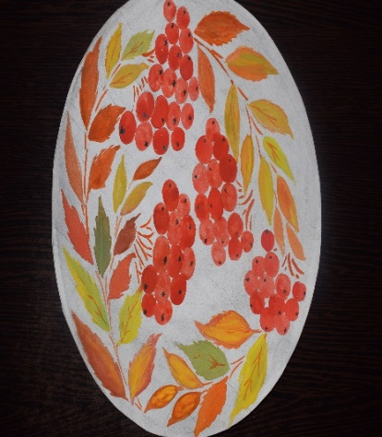
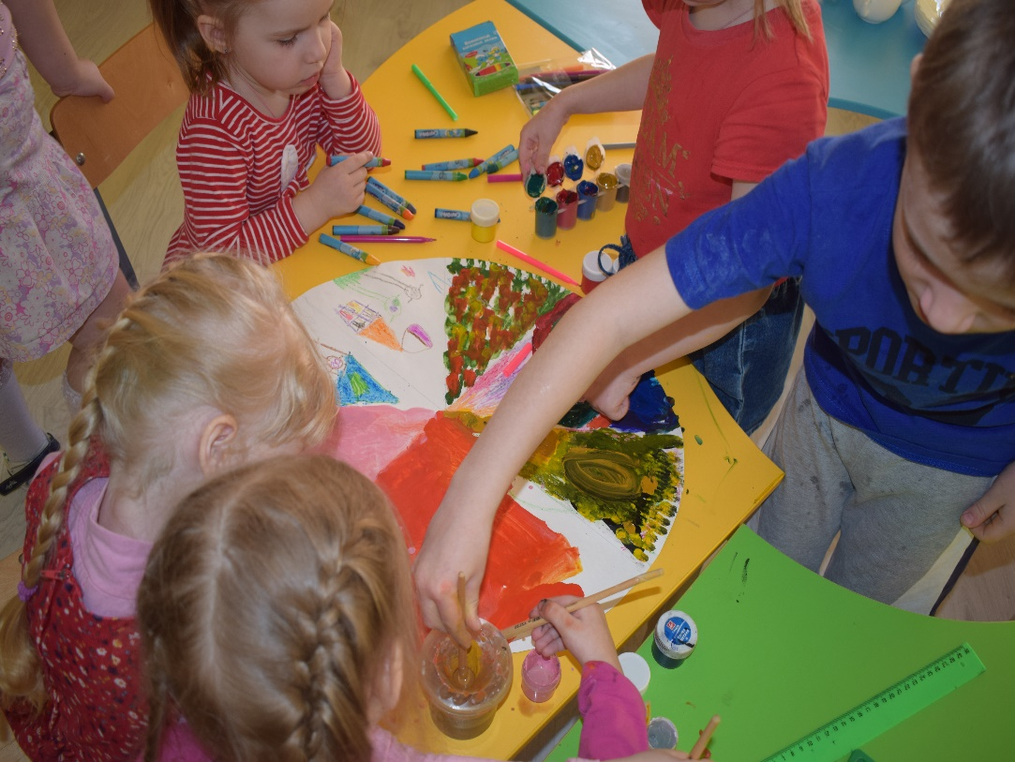
«Мандалы», используемые в работе.
Мандала «Страна Цвета». Упражнения: «Ощущение цвета», «Волшебное превращение».
Самовыражение в цвете. (Рисование акварельными красками). Развитие творческого воображения. Установление доверительных отношений в группе.
Упражнения:
«Здравствуй песок», «День и ночь», «Песочный круг», «Хорошее и плохое», «Ее Величество-Соль» и др.

Slide 28
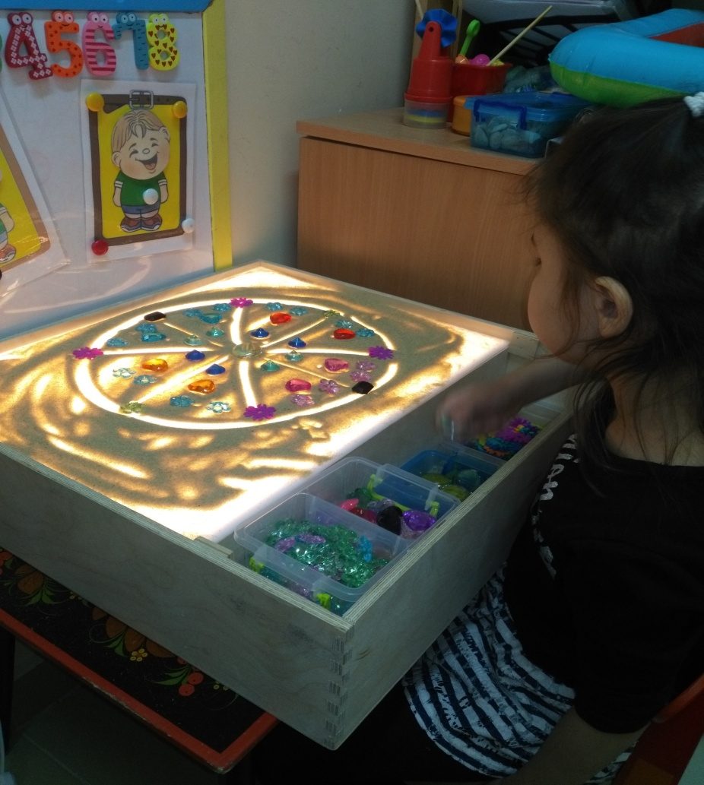
«Мандалы» на световом столе с использованием обычного и кинетического песка.

Slide 29
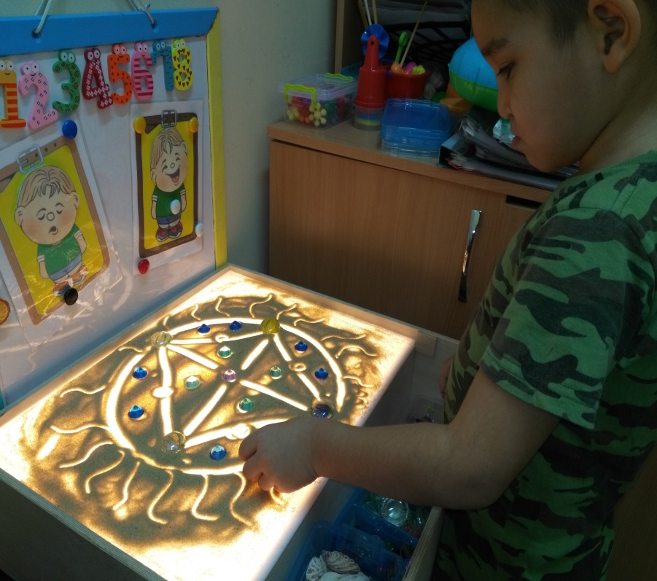
«Мандалы» на световом столе с использованием обычного и кинетического песка.

Slide 30
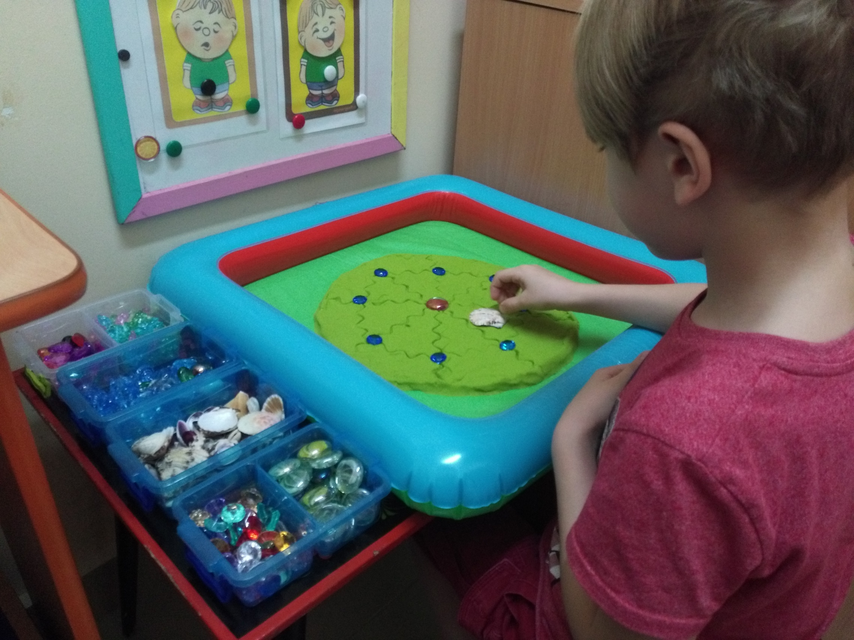
«Мандалы» с использованием кинетического песка.

Slide 31
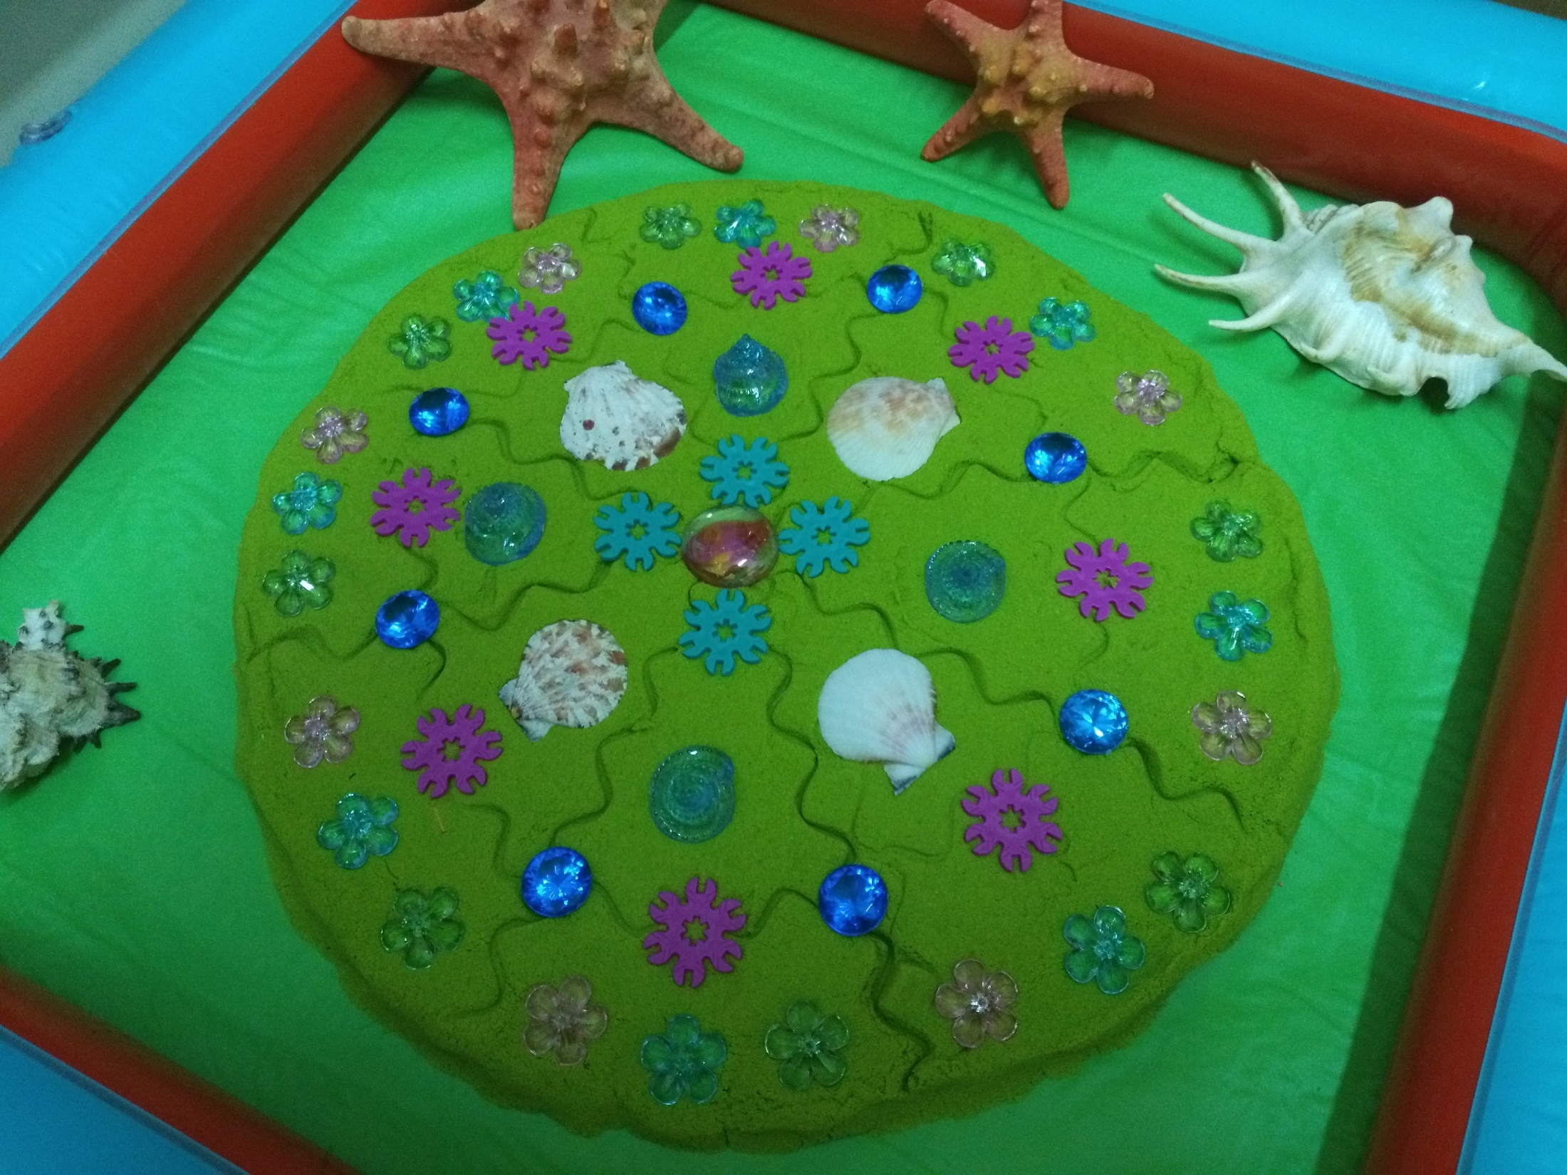
«Мандалы» с использованием кинетического песка.

Slide 32
4. Контрольный этап (07.11.- 30.11)
Провести повторное психодиагностическое обследование детей.
На основании диагностики определить наличие/отсутствие динамики в эмоциональной и поведенческой сфере, а также результативность проведенной работы.

Slide 33
Контрольный этап
Тест тревожности (Р. Тэммпл, В. Амен, М. Дорки)
Цель методики: определить итоговый уровень тревожности ребенка.

Slide 34
Контрольный этап
Цветовой тест М. Люшера.

Slide 35
Сводная диаграмма результатов развития эмоционально- волевой сферы у детей старшего дошкольного возраста.

Slide 36
Таким образом, можно сделать вывод, что гипотеза подтвердилась.
Действительно, «мандала – терапия позволила детям научиться адекватно выражать свои эмоции и чувства, стабилизировала их эмоциональное состояние и снизила уровень тревоги и страха.

Slide 37
Обобщение опыта работы в МДОАУ № 106 «Анютины глазки» комбинированного вида» г. Орска
Мастер-класс «Мандала» как метод в арт-терапевтической
работе с детьми старшего дошкольного возраста».

Slide 38
Цель мастер – класса для педагогов: способствовать компетентности педагогов в вопросах использования технологии «мандала» у дошкольников, а так же развитие произвольности и концентрации внимания, творческого потенциала, гармонизации внутреннего состояния у детей.

Slide 39
Задачи:
Заинтересовать педагогов в применении технологии метода «мандала» для снижения уровня эмоционального напряжения, тревожности, а так же развитие произвольности и концентрации внимания, творческого потенциала, гармонизации внутреннего состояния у детей.
Познакомить педагогов с различными техниками по изготовлению «мандал». Создать «мандалу» на световых планшетах (коробах) с использованием кварцевого песка и создать «мандалу» с применением кинетического песка и различных материалов.
Активизировать творческий потенциал, внутренние ресурсы, речевую активность педагогов, а так же гармонизировать их внутреннее состояние путем снижения уровня эмоционального напряжения и тревожности.

Slide 40
Теоретическая часть:
Мандала-терапия – это одно из направлений арт-терапии. Чем полезны мандалы для детей? Что Мандала-терапия включает в себя? Этапы работы с мандалой и т.д.
Более подробно я рассказала о рисовании «мандалы» на песке.

Slide 41
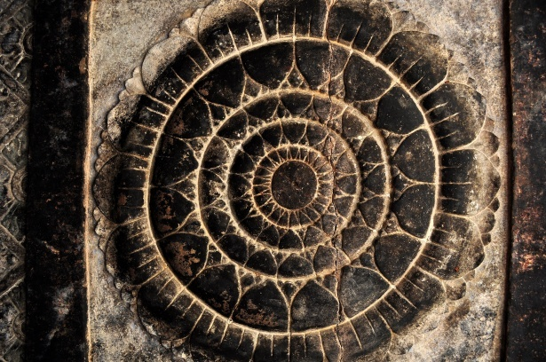
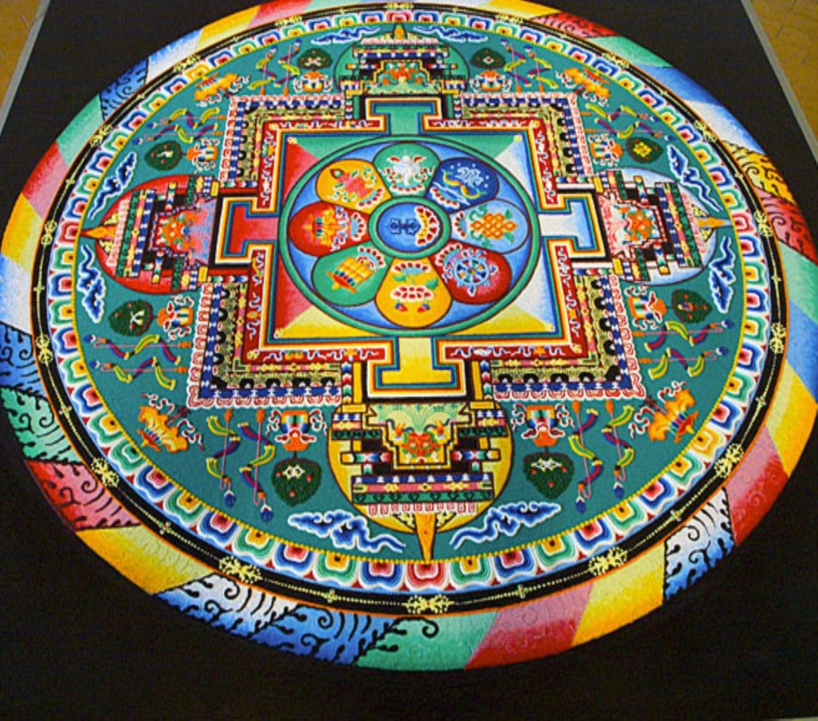
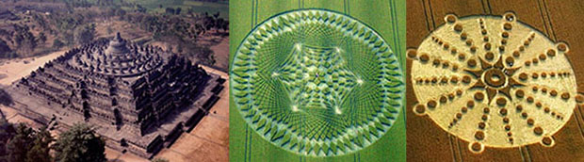
Существуют разные формы «мандал»: круглые, лабиринты, многоугольники.

Slide 42
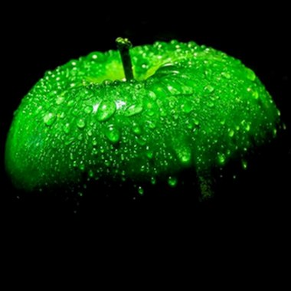
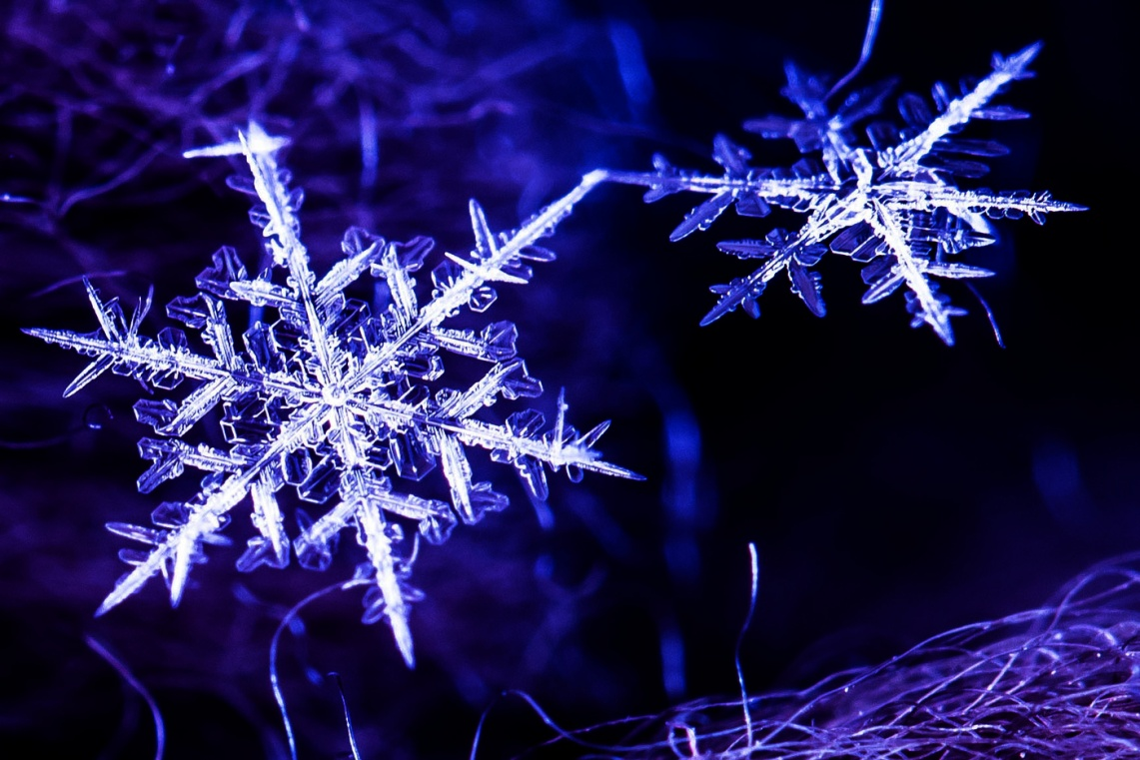
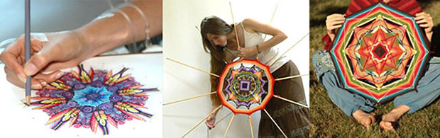
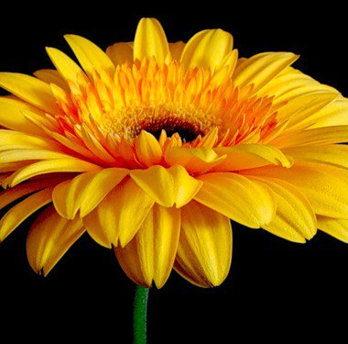
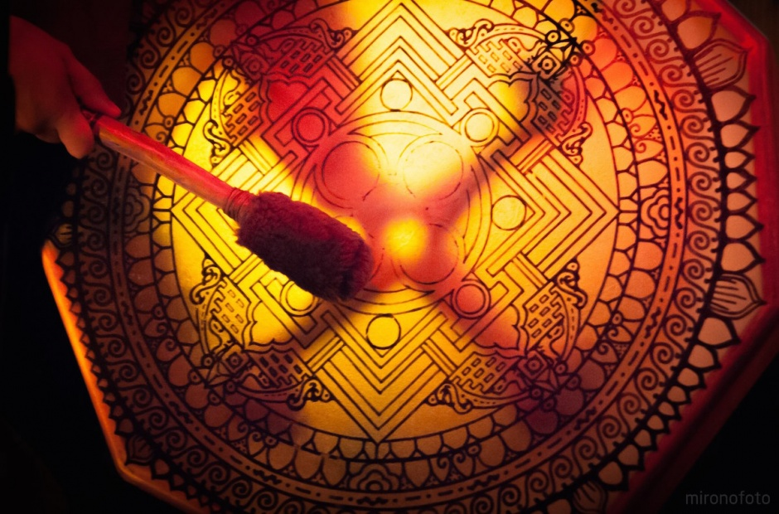
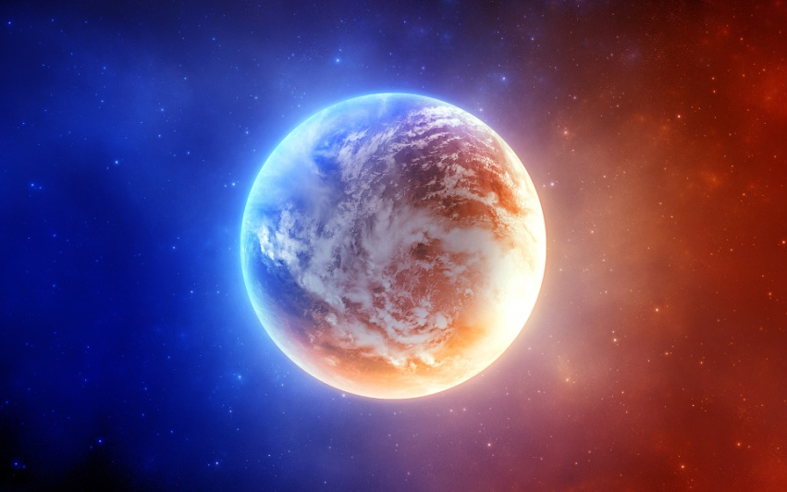
Мандалы, созданные человеком
и природой.

Slide 43
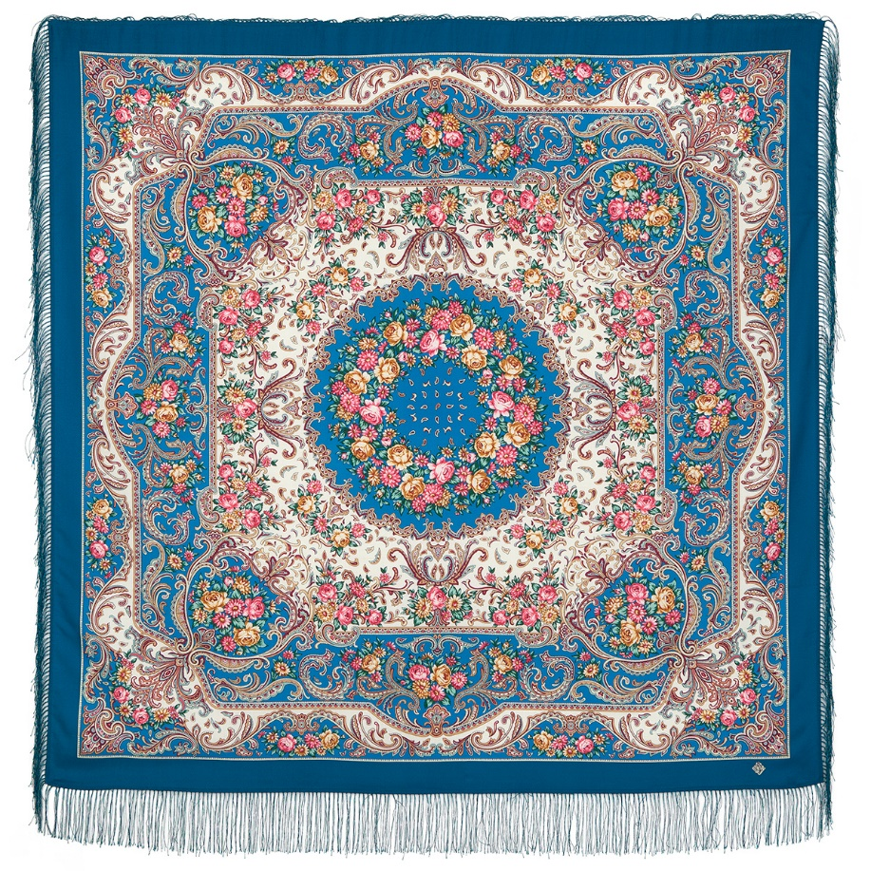
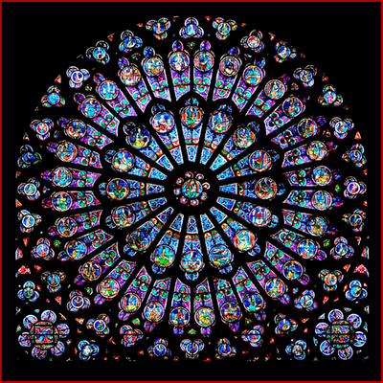
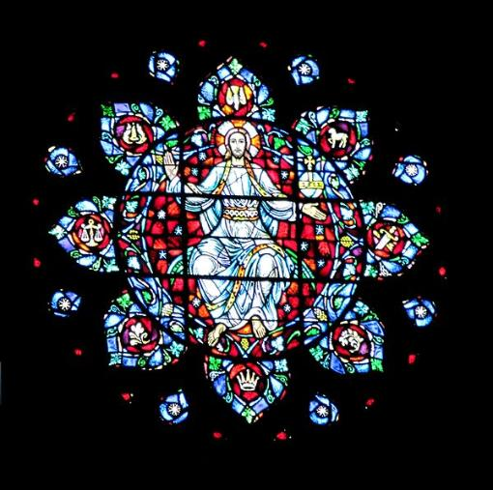
В славянской и христианской культуре можно встретить «мандалы». Это павлопоссадский платок , икона «Всевидящее око».
Витражные окна готических соборов – типичные мандалы.

Slide 44
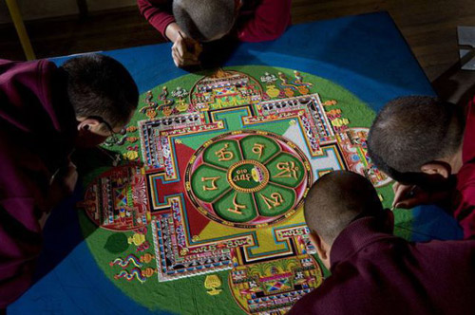
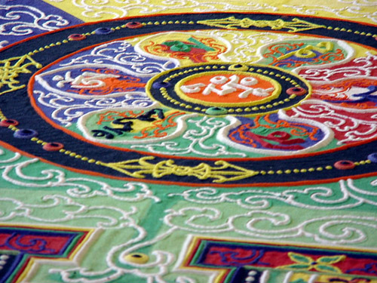
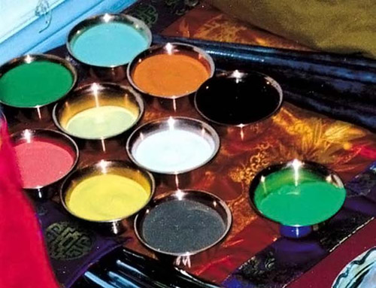
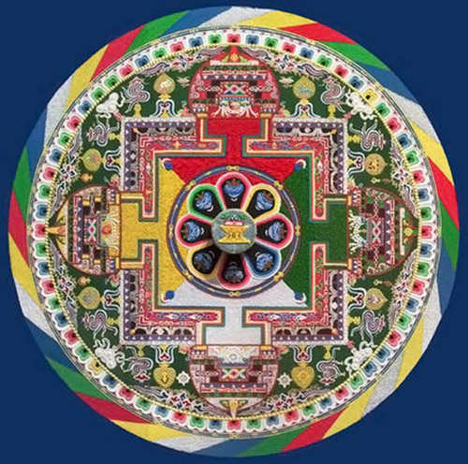
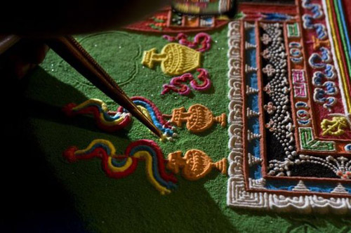
Тибетские монахи долгими часами кропотливо создавали круг из цветных песчинок, восхитительные красочные узоры и орнаменты.
Буддистские мандалы.

Slide 45

Готовая «мандала « у буддистов существует некоторое время для молитвы и медитаций, а потом разрушается теми, кто ее создавал.

Slide 46
Практическая часть.
Просмотр видеофильма «Сакральная геометрия. Принцип «мандалы» и «мандала» на песке».
Создание групповых «мандал» на световых планшетах с использованием обычного песка, деталей мелкого конструктора, ракушек, пуговиц, камушек, страз, бусин

Slide 47




Slide 48


Процесс создания «мандал» на световых планшетах.

Slide 49


«Мандалы» на световых планшетах.

Slide 50

Методические рекомендации.

Slide 51
Значение цветов с психологической точки зрения.
- Красный. Принято считать, что этот цвет символизирует силу, энергию, страсть. Красный – огонь, биение сердца человека. Много красного в изображении «мандалы» может указывать на высокий жизненный потенциал человека, наличие у него ярких устремлений, целей и способов их реализации. Полное отсутствие красного цвета может сказать нам о физической или эмоциональной усталости человека, его пассивности, нехватке «огня», или даже о депрессии.
— Зеленый. Цвет жизни. В природе живое представлено чаще всего именно зеленым цветом – трава, деверья, кусты. Когда человек в своей творческой работе активно использует зеленые тона, можно предположить, что он склонен к естественности, непосредственности, честности. Если зеленого в рисунке много, часто это говорит о гармонии женского и мужского начал в человеке, его душевном равновесии.
— Желтый. Этот цвет говорит нам об оптимизме, радости жизни, бодрости духа. Часто мы можем заметить, что желтым цветом любят рисовать активные и нестандартные, творческие люди, обладающие художественными талантами.
— Синий. Данный цвет символизирует спокойствие, серьезность. Присутствие синего в «мандале» может говорить о сильной интуиции, мудрости человека, его глубоком понимании ситуации.
— Оранжевый. Чистый поток энергии. Если в «мандале» присутствует оранжевый цвет, скорее всего, человек самореализуется, самоутверждается, движется к цели.
— Коричневый. Традиционно мы связываем этот цвет с землей. Обилие коричневого цвета в «мандале» может указывать на нехватку у человека чувства защищенности, его желание стать на надежную почву, заземлиться.
- Черный.. По сути, это отсутствие цвета. Черный указывает на пустоту, забытье. Обилие черного в «мандале» может сказать нам об эмоциональном выгорании рисующего, его опустошенности или даже депрессивном состоянии.

Slide 52
Спасибо за внимание!

